Slide 1
Училищно образование
Съвет за образование и наука
„България 2020г.“: Национални приоритети в образованието и науката
Администрация на Президента на Република България

Slide 2
СЪДЪРЖАНИЕ
Ролята на училищното образование
Училищното образование днес – състояние и ключови предизвикателства
Ключови цели и инвестиционни приоритети 2014 - 2020г.

Slide 3
Ролята на училищното образование В ИНДИВИДУАЛЕН И НАЦИОНАЛЕН ПЛАН
В индивидуален план ролята на училищното образование е да осигури придобиването на знания, умения и компетентности, които ще дадат възможност на младите хора:
да продължат своето образование през целия живот
да бъдат конкурентоспособни спрямо своите връстници от други страни
да се реализират успешно на пазара на труда
да бъдат активни граждани в глобалния свят
В национален план ролята на училищното образование е да изгражда и развива човешкия капитал – двигателят на обществото на знанието и националната икономика

Slide 4
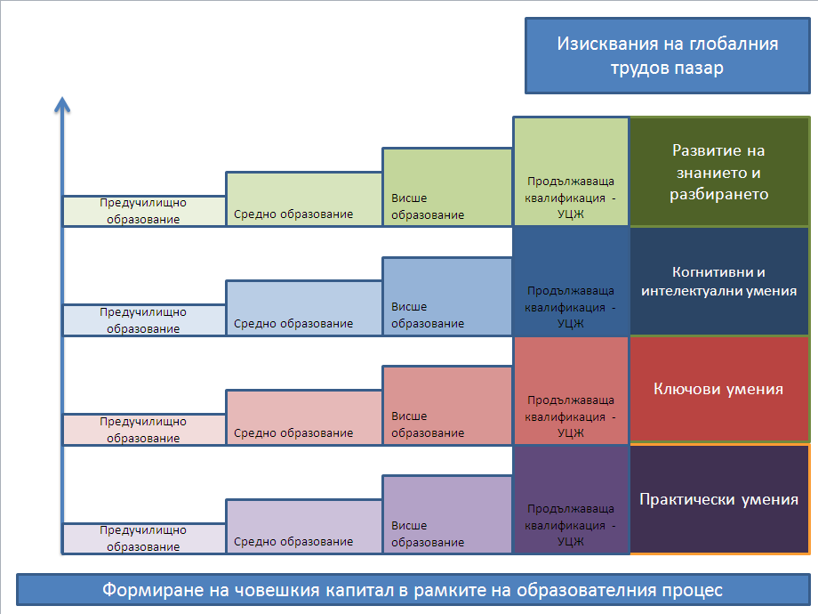
Ролята на училищното образование при ФОРМИРАНЕТО НА ЧОВЕШКИЯ КАПИТАЛ
Да изгради знаещи и можещи личности и да обезпечи възможността за тяхното бъдещо развитие и реализация на пазара на труда

Slide 5
2. Училищното образование днес: СЪСТОЯНИЕ И КЛЮЧОВИ ПРЕДИЗВИКАТЕЛСТВА
Взимайки предвид ролята, която училищното образование играе в индивидуален и национален план, към днешния момент се очертават две сфери на ключови предизвикателства:
Достъп до образование
повишаване на обхвата на децата в задължителна училищна възраст
намаляване на преждевременното напускане на училище
осигуряване на достъпна среда
Качество на образованието
разработване на нови образователни стандарти и програми
повишаване на квалификацията на учителите
въвеждане на система за инспектиране
Въпросът с КАДРИТЕ в системата на образованието обикновено се отнася към темата за КАЧЕСТВОТО. Учителите обаче имат ключова роля не само по отношение на осигуряването на качество на учебно-възпитателния процес, но и за задържането на учениците в училище. Това обосновава поставянето на специален акцент върху проблема с КАДРИТЕ.

Slide 6
2.1. Училищното образование днес: ПРОБЛЕМЪТ С ОБХВАТА И ОТПАДАНЕТО
Оставането извън образователната система е проблем както в индивидуален, така и в национален план
В индивидуален план:
Възпрепятства развитието на личността
Ограничава възможностите за персонална и професионална реализация
Има пряк и негативен ефект върху нивото на доходи
Увеличава риска от безработица и изпадането в социална изолация
В национален план води до:
Ниска конкурентоспособност на икономиката и производителност на труда
Уязвимост в условията на финансова и икономическа криза – нарастване на групата в риск от бедност и изключване
Значително натоварване на системата за социално подпомагане

Slide 7
В допълнение
Оставането извън образователната система има негативни последици както в краткосрочен, така и в дългосрочен план
В краткосрочен план то води до:
Демотивиране, неучастие в различни форми на продължаващо образование и квалификация, и трудна реализация на пазара на труда
Повишаване на нивото на агресия и битовата престъпност
Риск от попадане на младежите под негативни влияния и зависимости, както и в мрежите на организираната престъпност поради силно ограничени алтернативи за личностно и професионално развитие
В дългосрочен план:
Устойчивост на негативните явления и тенденции (пр. риск от увеличаване на броя на незаписаните в училище деца при неграмотни или слабограмотни родители)
Пряк негативен ефект върху производство с висока добавена стойност и икономическото развитие като цяло (увеличаване на процента на нискоквалифицираните работници; необходимост от „внасяне“ на специалисти)
Сериозно изпитание за системите за социално подпомагане

Slide 8
Подобряване на обхвата
Нетният коефициент на записване на ученици през учебната 2011/2012 е:
91,5% - записани в 1-ви клас
80,6% - записани в 5-ти клас
80,3% - записани в 8-ми клас
През последните години има негативна тенденция при записването на ученици в 1ви и 5ти клас. Положителната промяна през 2011 година е обнадеждаваща, но устойчивостта на процеса предстои да бъде утвърдена
При записването на ученици в 8-ми клас обаче се наблюдава устойчива положителна тенденция от 2003/2004 година насам
Нетен коефициент на записване на учениците
Източник: НСИ 2012

Slide 9
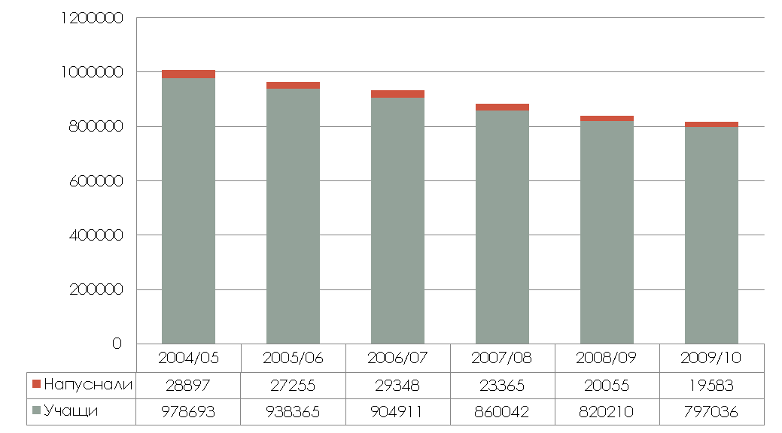
Устойчивост на дела на отпадащите
Съотношение учащи/напуснали – общо по години
Броят на децата в училище намалява поради:
спада на раждаемостта
миграционните процеси
Делът на отпадащите е устойчив - около 2% на година.
Източник: НСИ 2012

Slide 10
Ранно напускане на училище
Дял на ранно напусналите училище
България отбеляза значителен напредък по отношение на намаляването на дела на младежите между 18 и 24 години с по-ниско от средно образование и извън образователната система
Този дял през 2005 г. е 20.4 %, а по предварителни данни на НСИ за 2011 г. – 12.8%
През 2010 стойността 13,9 % е по ниска от средната за ЕС – 14,1%
Данните за 2011 г. са предварителни

Slide 11
Кой и кога напуска училище?
Учащи и напуснали по причини и степен на образование
Най-много деца напускат училище между 5-ти и 8-ми клас – устойчива тенденция от 2004 г. насам
Най-много ученици напускат по „семейните причини”
„Момичешкото” отпадане в България има специфични характеристики.
Източник: НСИ 2012

Slide 12
Основни причини за отпадане
Икономически* (например: липса на средства, необходимост децата да работят)
Етнокултурни (ранни бракове, образованието не е ценност)
Социални (липса на родителски контрол, проблеми в семейството)
Образователни (трудности при усвояване на учебния материал, проблеми с общуването в средата)
Броят на децата, повтарящи учебна година е индикатор за риск от отпадане, поради проблеми с учебния материал. Тази група е най-голяма в периода 5-8 клас.
Ученици, повтарящи съответен клас
Източник: НСИ 2012
* Източник: “Причини за отпадане на децата от училище в България”, изследване на МОМН и УНИЦЕФ

Slide 13
2.2. Училищното образование днес: ПРОБЛЕМЪТ С КАЧЕСТВОТО
Независимите международни изследвания показват, че “продукт” на българското училище през последните години са:
малък елитарен кръг от можещи и знаещи млади хора
и широка посредствена маса с намаляващи възможности
Повишаването на качеството на образованието е фактор за преодоляване на проблемите на икономическия растеж и производителността на труда в страната.
Сферите, в които има сериозна необходимост от повишаване на качеството на училищното образование са:
езиковите компетенции (по български език)
математическите умения
научните познания
ИКТ уменията
Част от проблемите с качеството се дължат на липсата на механизми за периодична актуализация – управление на качеството чрез интелигентна саморегулираща се система

Slide 14
Езикови компетенции - български език
Близо 42% от българските ученици имат слаби езикови познания по български език (четене, писане, интерпретация на текст). Средните стойности за ЕС-25 са 19,6%.
Процент на учениците със слаби резултати в компонента - четене
Източник: PISA (2009)

Slide 15
Математически познания
47,1% е процентът на 15-годишните български ученици, показали слаби резултати през 2009г. Средното ниво за ЕС-25 е 22,2%
Процент на учениците със слаби резултати по математика
Източник: PISA (2009)

Slide 16
Научни познания
38,8% е процентът на българските ученици, показали слаби резултати в областта на науката. Средното ниво за ЕС-25 е 17,7%
Процент на учениците със слаби резултати в областта на науката
Източник: PISA (2009)

Slide 17
ИКТ умения
36% от българите имат необходимите познания за работа с ИКТ. Средното ниво за ЕС-27 е 64%
Процент на населението с ИКТ познания
Източник: Евростат 2012

Slide 18
Защо качеството на училищното образование е важно: знания, умения и компетентности?
България има един от най-високите за ЕС проценти на младежи, които нито продължават своето образование, нито са заети на пазара на труда
Разрешаването на този проблем може да се постигне не само чрез повишаване качеството на училищното образованието, но и чрез различни мерки за осигуряване на алтернативни механизми за натрупване на компетенциите, знанията и уменията придобивани в училищното образование и получаване на последващ достъп към системата на висшето образование и пазара на труда
Процент на младежи извън образование и извън пазара на труда

Slide 19
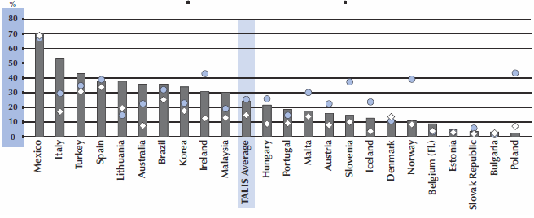
Подготовката на учителите
Проблемът с осигуряването на квалифицирани и отговорни учители е общ за цяла Европа. България обаче показва едни от най-добрите резултати (TALIS 2009)
Отсъствия
Късно пристигане в час
Липса на педагогическа подготовка
Източник: TALIS (2009)

Slide 20
Съотношението: учители/ученици
Съотношение ученици/учител
Съотношението между броя на учителите и учениците в различните степени на общото образование в България е съпоставимо със средните нива за ЕС
Източник: Eurostat

Slide 21
Учителската професия: младите учители
Заетите под 30 г. възраст в образованието в България са 7% при средно ниво за ЕС-27 12%. Заетите в началната степен у нас са едва 3% при средно ниво за ЕС-27 - 15%
Процентът на учителите над 50 г. в България (35,6%) се доближава до средния за Европа (34%), като е под този в Германия (50,4%) и Холандия (44,6%) например

Slide 22
Връзката „качество-кадри“
Според образователните политики на ЕС разбиране добрата подготовка на учителите и обезпечеността с необходимия брой кадри на ученик са ключови фактори за осигуряване на качество на образованието
Според националните данни, в България добре подготвени и квалифицирани учители, които работят с по-малко ученици от средните нива за ЕС27, не успяват да постигнат големи образователни успехи
Причина за това несъответствие може да се търси в
Липсата на система за оценка на качеството на подготовката на учителите и на техните умения за предаване на необходимите знания и компетенции на новите поколения ученици
В прекъсването на връзката между участниците в образователния процес
В липсата на мотивация учителите да работят за постиженията на своите ученици
Застаряването на учителската професия е общ проблем за цяла Европа – нужна е система за привличане на млади и мотивирани професионалисти за реализация в училище

Slide 23
Учителският поглед за основните препятствия в образователния процес
 | Липса на квалифицирани учители | Липса на технически персонал | Липса на помощен персонал | Липса на ръководства | Липса на компютърни ръководства | Липса на библиотечни материали | Липса на друго оборудване
Средно за TALIS 2009 | 37,5 | 32,9 | 47,5 | 34,2 | 43,2 | 40,8 | 49,7
Белгия | 31,5 | 7,3 | 36,7 | 13,7 | 33,2 | 23,9 | 29,7
България | 25,2 | 17,8 | 15,2 | 44,7 | 51 | 55,6 | 67
Ирландия | 38,4 | 82,6 | 63,6 | 34,2 | 62,5 | 66,3 | 62,6
Норвегия | 29,7 | 29,6 | 51,1 | 43,1 | 41,1 | 37,3 | 53,1

Slide 24
3. Училищното образование 2014-2020г. : КЛЮЧОВИ ЦЕЛИ И ИНВЕСТИЦИОННИ ПРИОРИТЕТИ
Подобряване на обхвата на децата в ученическа възраст, превенция на отпадането, създаване на възможности за връщане в образователната системата (интервенция и компенсация)
Подобряване на качеството на образованието:
Усвояване на ключови знания, умения и компетентности в съгласуваност с Националната квалификационна рамка на Република България (чрез въвеждане на адекватни съвременни държавни образователни стандарти)
Усъвършенстване на механизмите за (само-)управление на качеството на резултатите на училищното образование (създаване на цялостна независима система за оценка на качеството, гарантиращи неговата адекватност във времето; мониторинг на индивидуалните постижения на учениците)
Въвеждане на система за продължаваща квалификация и кариерно развитие на педагогическите специалисти
Осигуряване на необходимите ресурси и материална база, включително чрез подобряване на системата на контрол и управление
Създаване на условия за признаване на резултатите от неформално и самостоятелно учене; наваксващи програми за ограмотяване на възрастни

